Slide 1
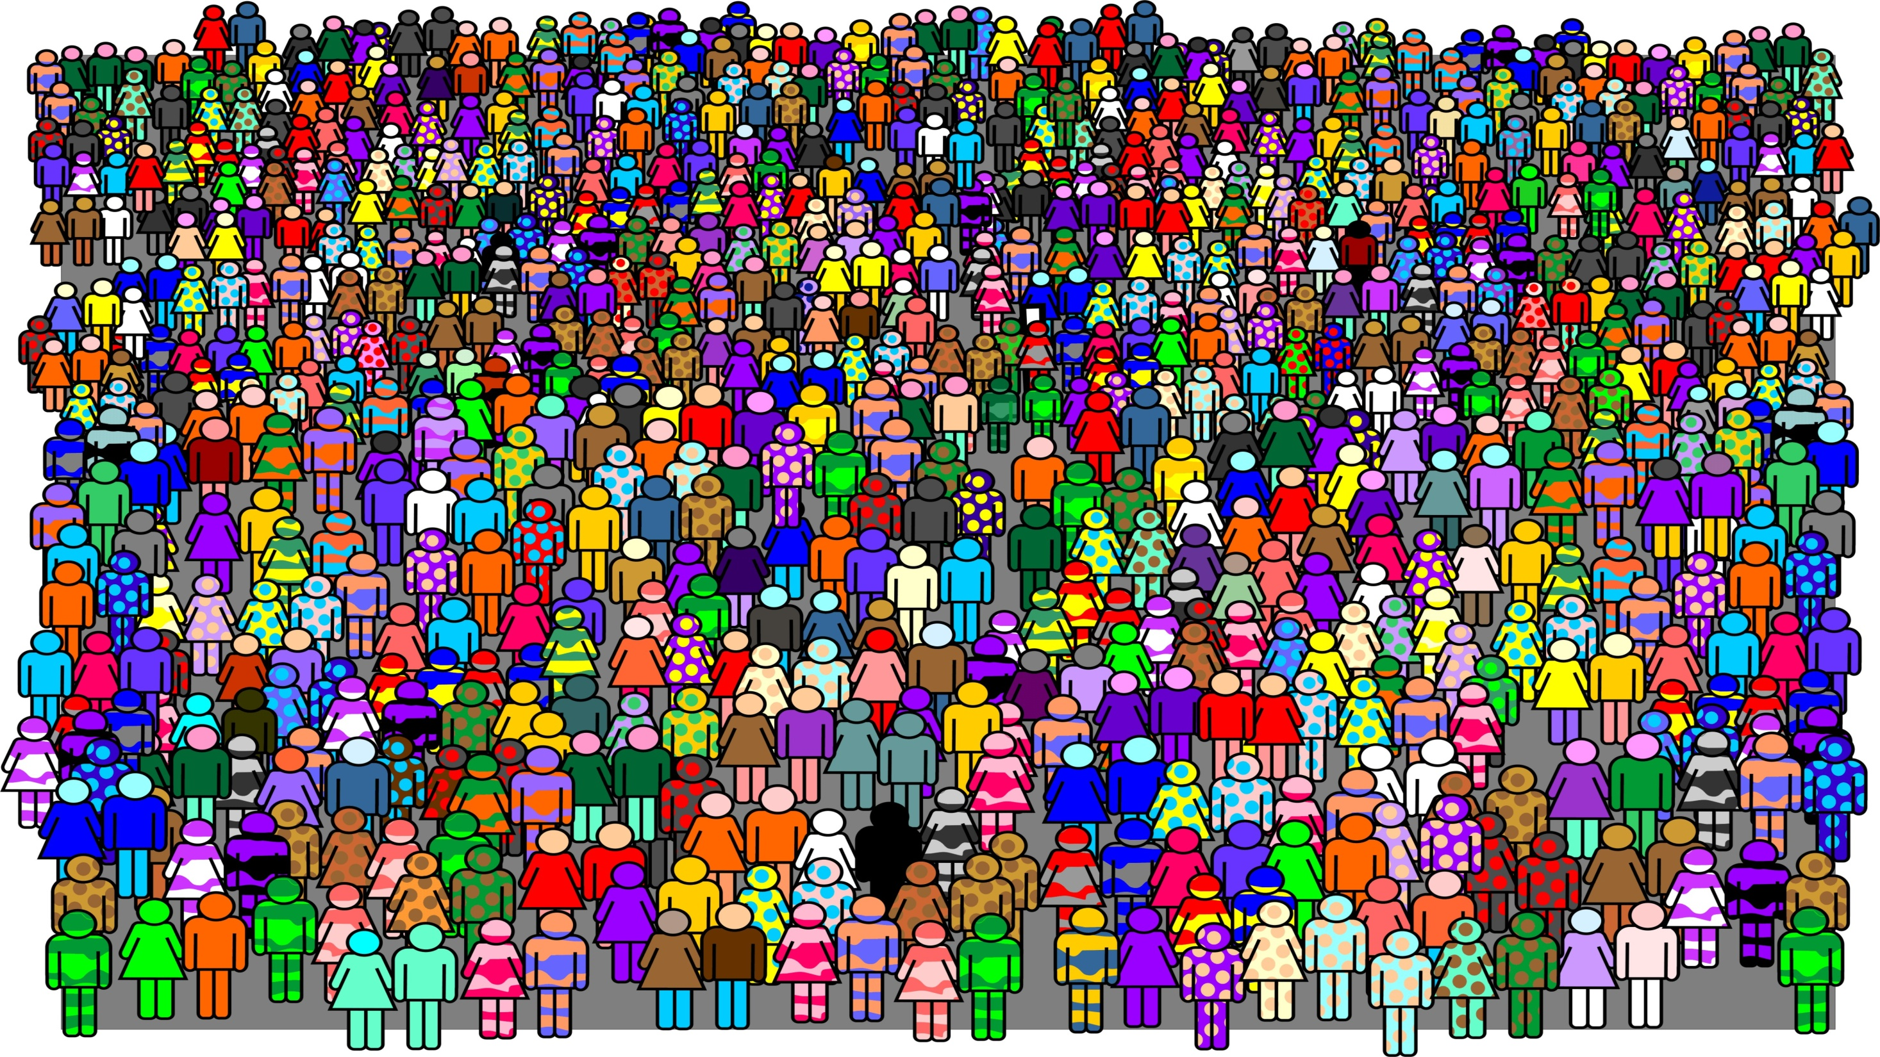
Notes:
Samenwerken aan een multiculturele samenleving.

Slide 18
DMS educatief
de Multiculturele samenleving

